Slide 1
贡山丙中洛特色旅游
小镇开发项目

Slide 3
1.1
1.2
1.3
1.4
区
域
概
况
项
目
政
策
环
境
区
域
经
济
社
会
发
展
区
域
招
商
引
资
优
惠
政
策

Slide 4
1.1 区域概况
怒江傈僳族自治州位于云南省西北部，因怒江由北向南纵贯全境而得名。政府驻泸水市六库镇，距昆明641公里。怒江州是中国唯一的僳僳族自治州，其中独龙族和怒族是怒江所特有的少数民族。

Slide 5
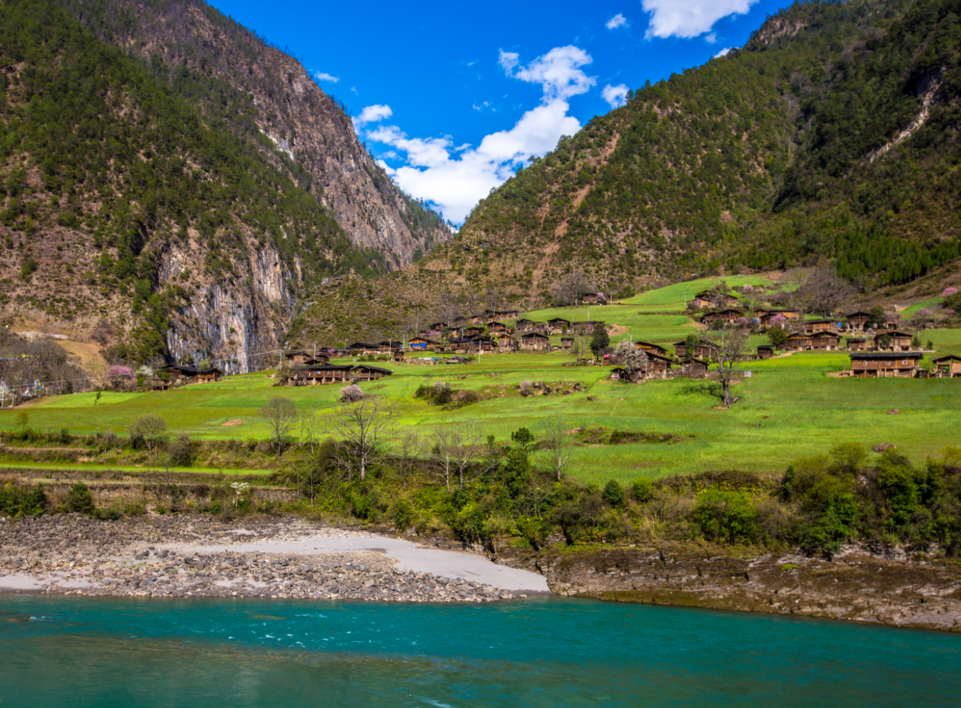
1.1 区域概况
贡山县是云南省西出缅甸，北上西藏、孟加拉国、印度、巴基斯坦等国最近的地区。
贡山县云南省面向南亚、东南亚国家陆路大通道中的重要组成部分。
贡山县是中国“香格里拉生态旅游区”和滇、川、藏三省区的核心区域。
贡山县是滇西黄金旅游环线和滇西经济圈的重要接点，具有承启东西、贯通南北的区位优势。
从贡山出发，可西出缅甸，北进西藏，东到迪庆，南至昆明。

Slide 6
1.2 区域经济社会发展
2013-2017年怒江州GDP变化情况
2017年怒江州完成地区生产总值141.5亿元，可比增长10.9%，比全省高1.4个百分点；完成固定资产投资151.65亿元，同比增长25.41%；完成社会消费品零售总额36.53亿元，同比增长12%。
2013-2017年怒江州固定资产投资变化情况
2013-2017年怒江州社会消费品零售总额变化情况

Slide 7
1.2 区域经济社会发展
2017年，贡山县地区生产总值预计完成12.3亿元，同比增长10%；规模以上固定资产投资预计完成10.75亿元，同比增长20%；地方公共财政预算收入完成7525万元，同比下降5%；社会消费品零售总额预计完成3.06亿元，同比增长12%，地区经济平稳发展。

Slide 8
1.3 项目政策环境
《关于开展特色小镇培育工作的通知》
《通知》提出：到2020年，培育1000个左右各具特色、富有活力的休闲旅游、商贸物流、现代制造、科技教育、传统文化、美丽宜居等特色小镇，引领带动全国小城镇建设。
《关于加快美丽特色小（城）镇建设的指导意见》
《意见》提出：要立足资源禀赋、区位环境、历史文化、产业集聚等特色，加快发展特色优势主导产业，延伸产业链、提升价值链，促进产业跨界融合发展，在差异定位和领域细分中构建小镇大产业，扩大就业，集聚人口，实现特色产业立镇、强镇、富镇。
《云南省人民政府关于加快推进旅游转型升级的若干意见》
《意见》提出：重点打造一批主题鲜明、交通便利、服务配套、环境优美、吸引力强、受广大旅游者欢迎的品牌旅游目的地。
《云南省人民政府关于加快特色小镇发展的意见》
《意见》提出：鼓励州、市、县、区结合本地实际积极培育发展特色小镇，力争通过3年的努力，到2019年，全省建成20个左右全国一流的特色小镇，建成80个左右全省一流的特色小镇，力争全省25个世居少数民族各建成1个以上特色小镇。

Slide 9
1.4 区域招商引资优惠政策
市场准入：放宽市场准入，放开投资方式，放开经营范围。鼓励文化产业发展投资项目；鼓励农、林、畜业产业化开发和农林产品加工项目等。
1
土地使用：优先保障工业园区标准厂房建设用地。建立外来投资项目土地审批“绿色通道“；对科技含量高、经济效益好、资源消耗低、环境污染小的外来投资项目，优先保障用地。
2
财政扶持：凡在州内登记注册的外来投资企业，根据企业对地方经济的贡献，企业可向州、县人民政府申请财政专项扶持资金。
3
4
投资服务政策：强化审批服务，凡引进的投资项目，除法律法规明确规定由省级有关部门审批的除外，均在州内完成核准、备案。建立行政公示制和时限；建立完善的“一站式”审批服务；施行项目推进督查制度。
税收优惠：全州各级税务机关应根据税收法律、法规的规定，认真贯彻落实税收优惠政策，现行国家、省出台的相关投资优惠政策要逐一落实到位。
5
具体参见：《怒江傈僳族自治州外来投资促进办法》。

Slide 10
2.1
2.2
2.3
2.4
2.5
项
目
区
位
条
件
景
观
集
群
优
势
多
维
度
人
文
资
源
优
势
世
界
级
自
然
景
观
优
势
特
色
旅
游
小
镇
资
金
支
持
优
势

Slide 11
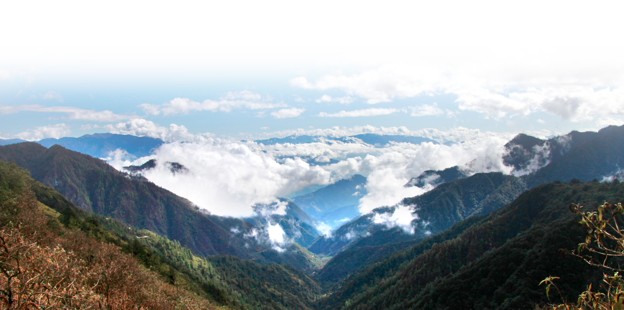
2.1 项目区位优势
地理区位—滇藏门户
贡山独龙族怒族自治县是云南省怒江傈僳族自治州下属的自治县，地处云南省西北部，滇缅、滇藏结合部，东与云南省德钦、维西两县相连，南与怒江州福贡县相邻，北与西藏自治区察隅县接壤，西与缅甸联邦毗邻。
丙中洛是怒江州贡山县的辖镇，丙中洛镇位于贡山独龙族怒族自治县北部，北靠西藏察隅县察瓦龙乡，南临本县捧当乡，东接德钦县燕门乡，西邻本县独龙江乡，靠近缅甸、印度，是茶马古道的必经之地，又是怒江州的主要藏区之一，具有重要的战略地位，是国家《西部大开发“十三五”规划》百座特色小城镇之一，是东方大峡谷——怒江峡谷中的一块宝地。

Slide 12
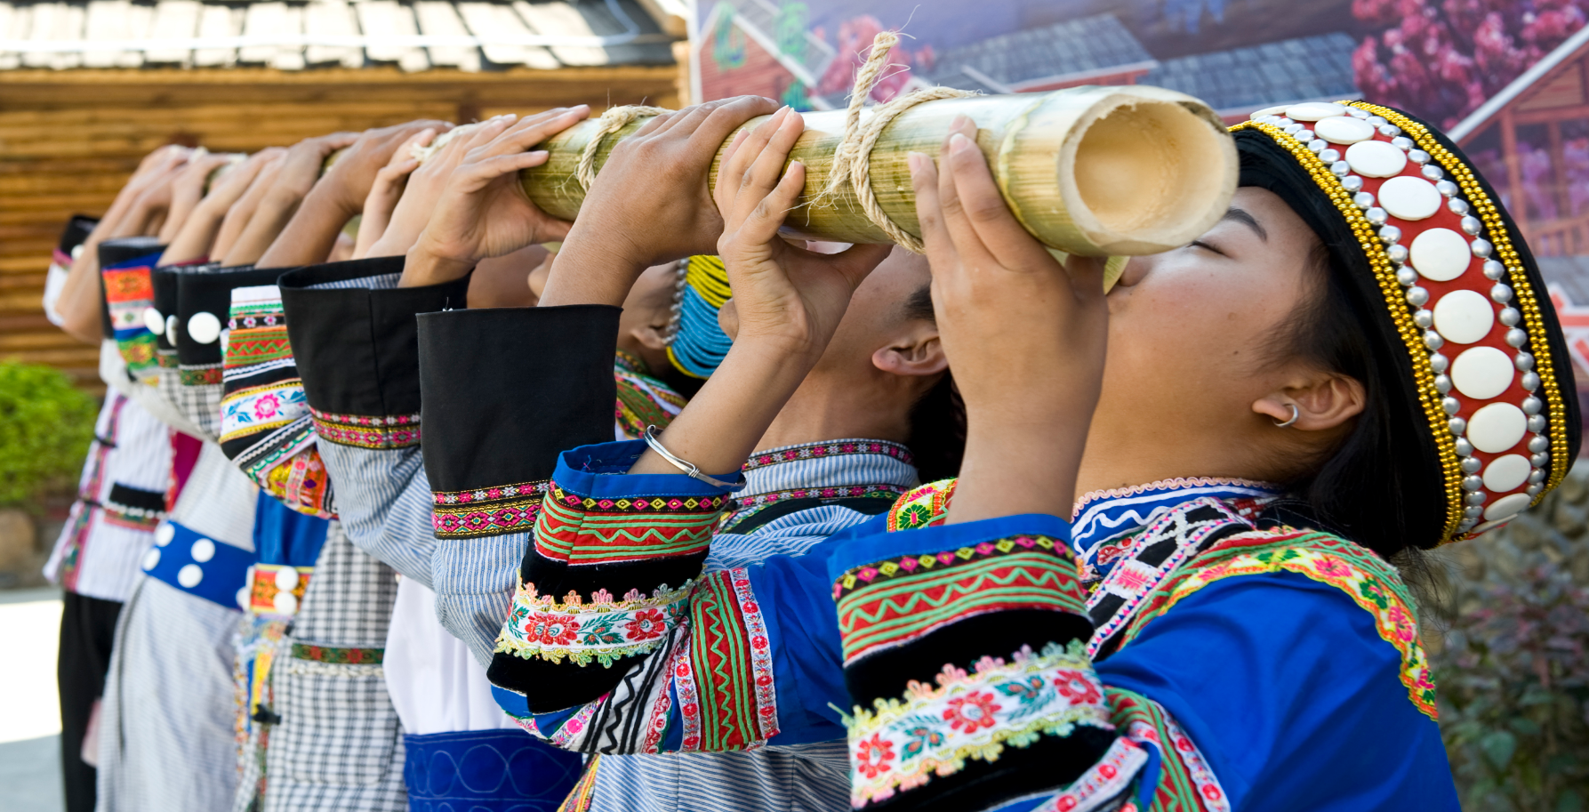
2.1 项目区位优势
旅游区位—“大香格里拉”发展核心区
贡山县根据生态资源、民族文化资源的分布情况，形成“一心、双核、两江、三区”的空间布局，一心—贡山“大香格里拉”旅游集散中心，双核—茨开集镇、丙中洛旅游小镇，两江——怒江、独龙江，三区—高黎贡山—独龙江生态文化旅游区、北部多元文化体验区、中南部生态观光旅游区。
丙中洛镇位于北部多元文化体验区，处于贡山“大香格里拉”旅游集散中心的核心区。

Slide 13
2.1 项目区位优势
旅游区位—天然的环线旅游过夜地
根据贡山县周边迪庆州、丽江市、大理州、保山市、怒江州机场以及高速公路的分布，片区内形成三江并流自驾游环线，且将以香格里拉、六库为出入口，而无论从哪个方向进入该线路，都需经过1个白天（大约10小时）的行程达到丙中洛，丙中洛是天然的环线旅游过夜地。

Slide 14
2.1 项目区位优势
交通区位——怒江州交通条件不断完善
铁路
机场
已建有大理至兰坪铁路，保山至六库铁路是云南省“十三五”铁路建设规划项目，建成后六库到保山全程只需要一个小时。
怒江六库机场：离六库镇约11km处，计划2019年12月实现通航目标。
兰坪通用机场：位于兰坪县通甸镇以南5.5km处的黄松村和丰华村境内，预计2019年底实现通航。
贡山通用机场：2020年，贡山通用机场开工建设。
公路
怒江州启动建设“北上西藏，南下保山，西进缅甸，东连大理、丽江、迪庆，构建完善的大交通网络”工程，主要公路有：
六丙公路：即G219怒江美丽公路，是从北到南连接沿边三县市贡山、福贡、泸水的唯一交通要道，全长298.08公里；
保泸高速：通车后开车从昆明到怒江将缩短到6小时；
鹤庆至剑川至兰坪高速路：联通鹤庆、剑川、兰坪三地和横向连接大丽、上鹤两条干线公路；
云龙至兰坪高速;
贡山至德钦、福贡至维西、丽江至兰坪、泸水至腾冲四条滇西北旅游环线：把大理-丽江-迪庆-怒江-腾冲-德宏各精品景区景点串连起来；
滇藏通道：已全线通车，福贡段、贡山段公路在怒江辖区内;
六库至片马口岸公路：片马口岸是连接云南通向南亚东南亚大通道的西北通道之一，距离泸水市101公里，约3小时到达。

Slide 15
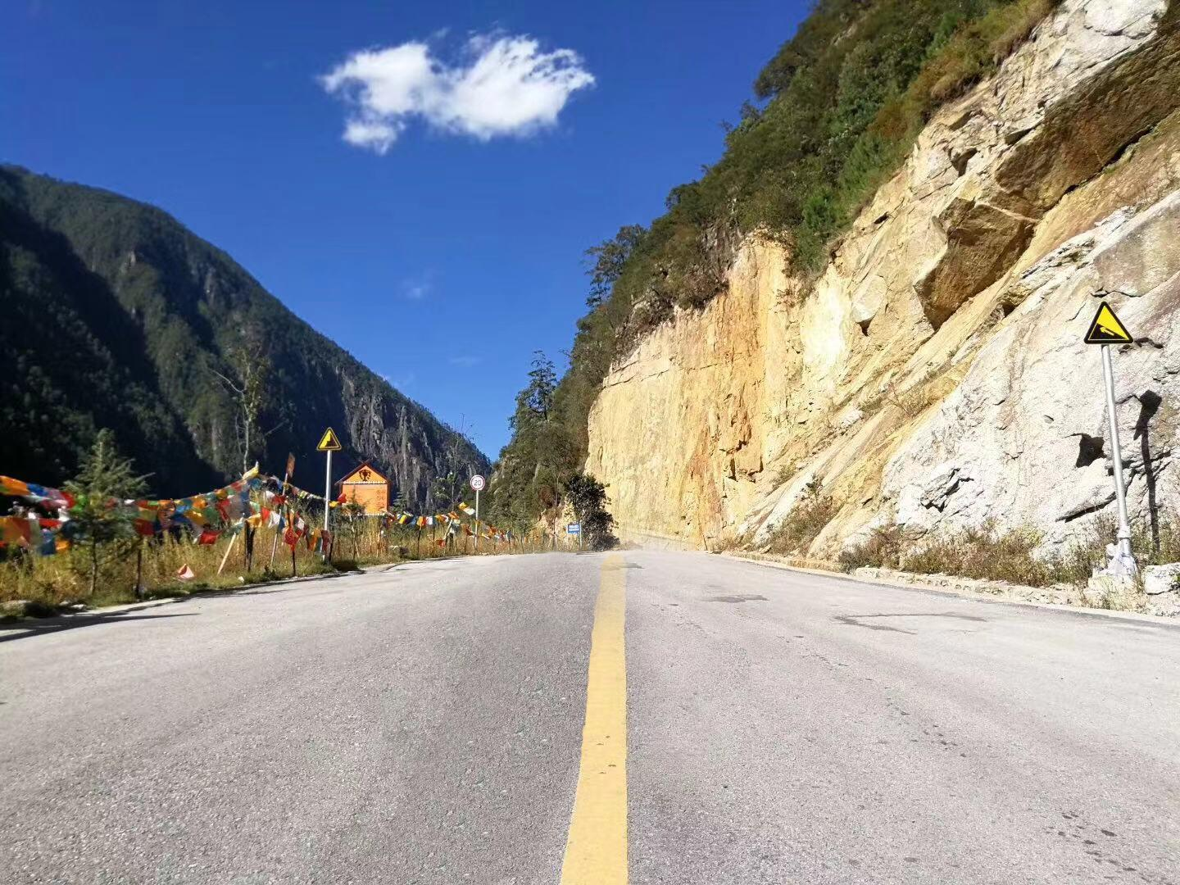
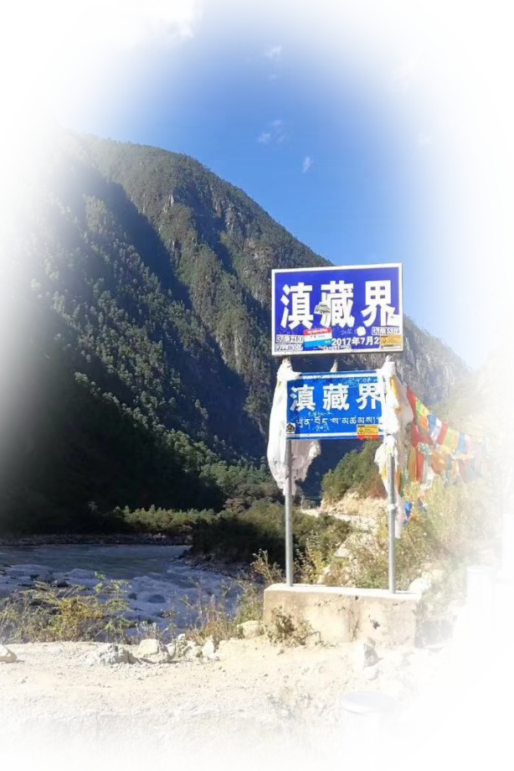
2.1 项目区位优势
交通区位——丙中洛是进藏旅游线路的起点
目前，保山到达丙中洛以及西藏的路线为：保山—泸水市—贡山县—丙中洛—西藏。
贡山县到西藏为双向车道柏油路，丙中洛是进藏旅游线路的起点，丙察察段是进藏路线上较为理想的一段，海拔从1100米缓慢上升到3000米。
泸水市距离贡山县约250公里，交通条件在进一步完善中，云南省政府投入80亿元建设保山到贡山县的高速公路，预计2020年前通车，届时，保山到贡山县仅需1.5小时。
保山距离泸水市约120公里，为双向车道柏油路。

Slide 16
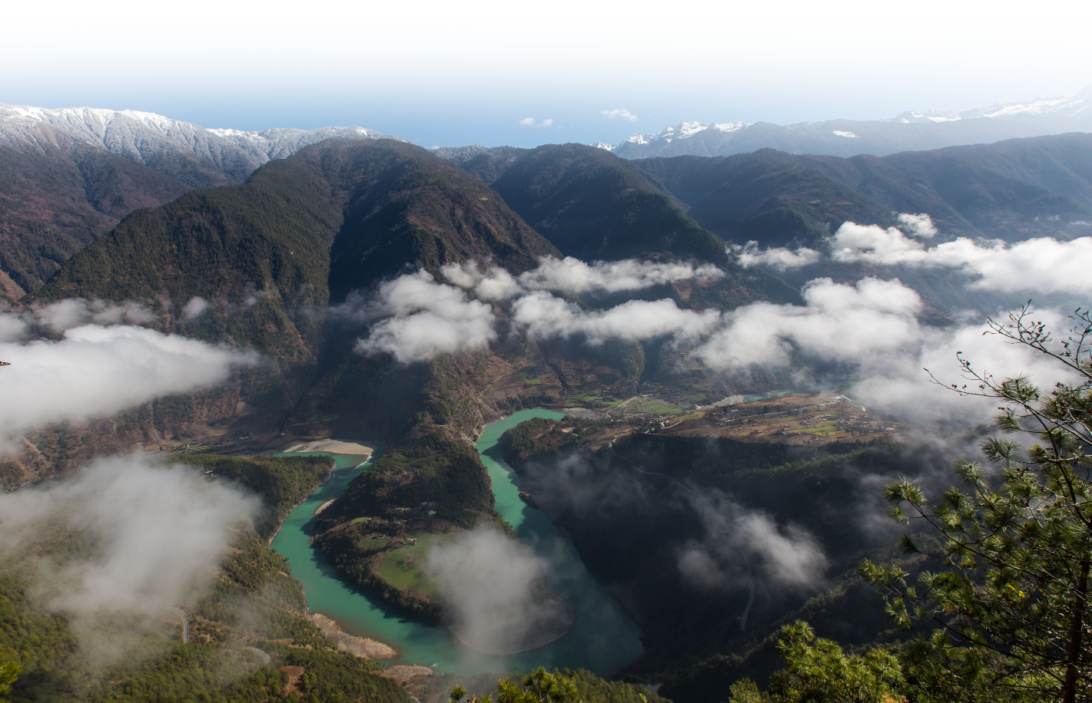
2.2 景观集群优势
世界级旅游景点数量多
小镇及周边景区形成了雪山、田园风光、大峡谷、河流、神山、高原湖泊、悬崖为一体的景观集群，拥有特级风景点３个、一级风景点２个、二级风景点６个、三级风景点３个。

Slide 17
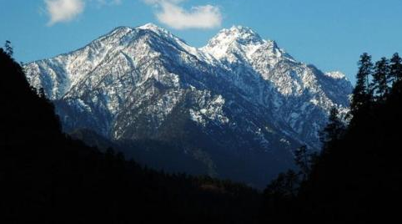
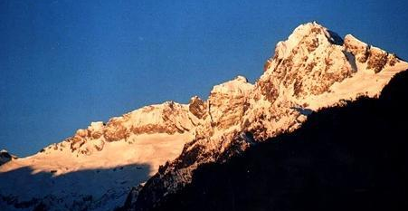
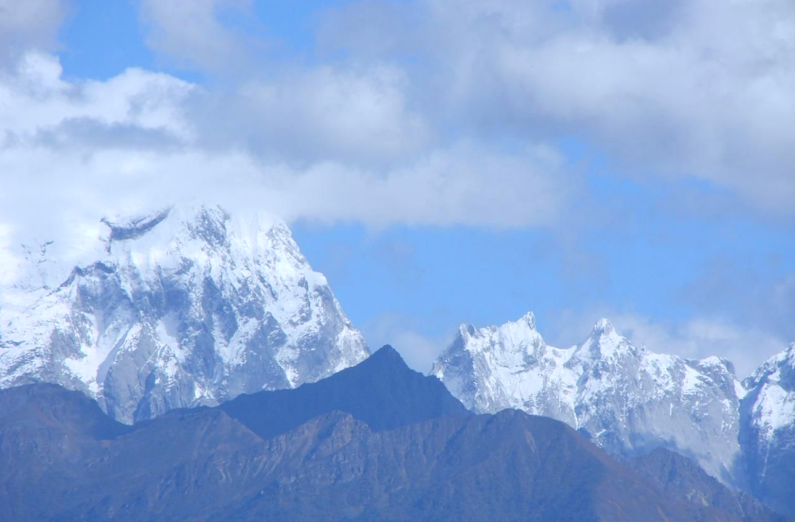
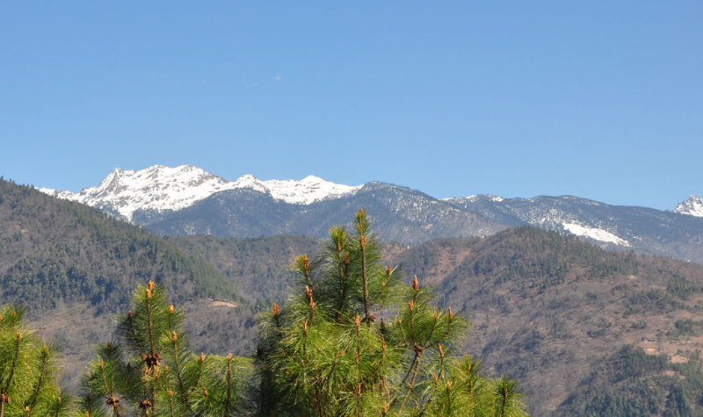
2.3 世界级自然景观优势
嘎娃嘎普雪山
世界级自然景观奇特震撼
丙中洛周边拥有10座神山，其中有嘎娃嘎普雪山、碧罗雪山两座雪山，有怒江第一湾、高黎贡山自然保护区、石门关等奇绝的自然景观，且丙中洛位于三江并流世界自然遗产范围内，境内所拥有的自然景观在视觉上的奇特性、心里上的震撼性方面具有绝对的比较优势。
碧罗雪山

Slide 18
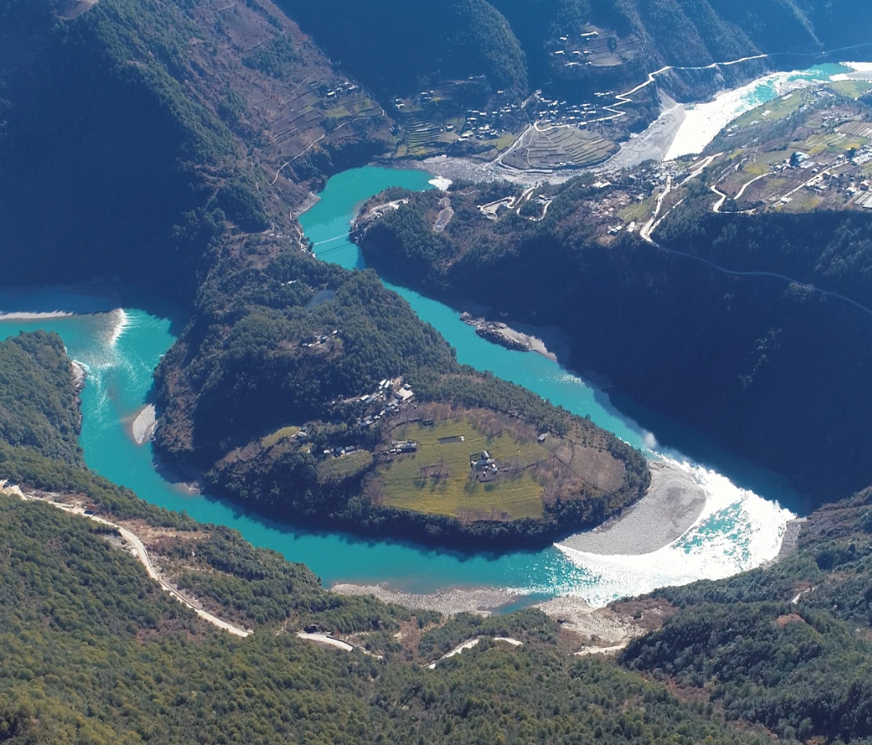
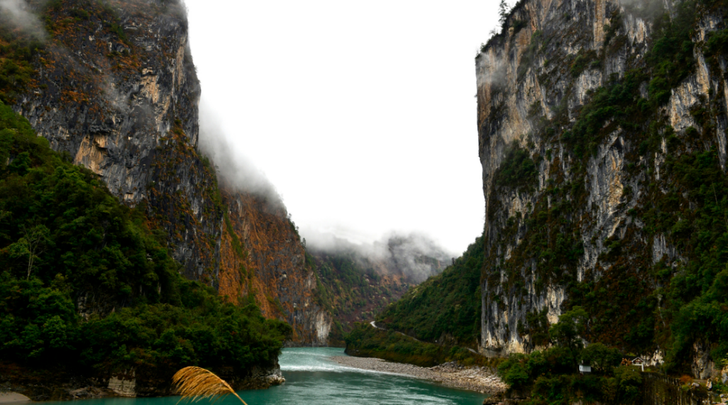
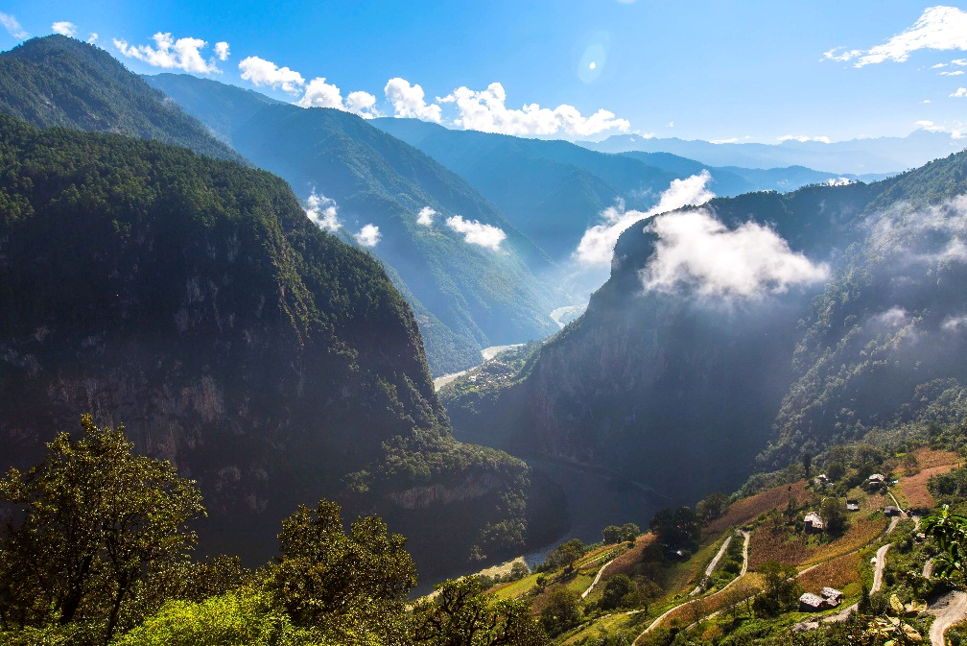
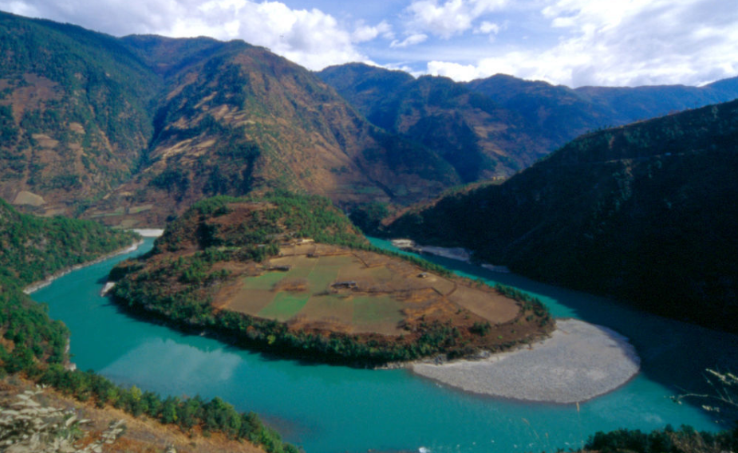
2.3 世界级自然景观优势
怒江第一湾
石门关
世界级自然景观奇特震撼
怒江大峡谷被称为世界上最长、最深、最险峻的大峡谷，其中丙中洛段从嘎娃嘎普到怒江河床的差高达3500多米，是整个怒江峡谷中最深、最险的段落，是怒江风光的典型代表。

Slide 19
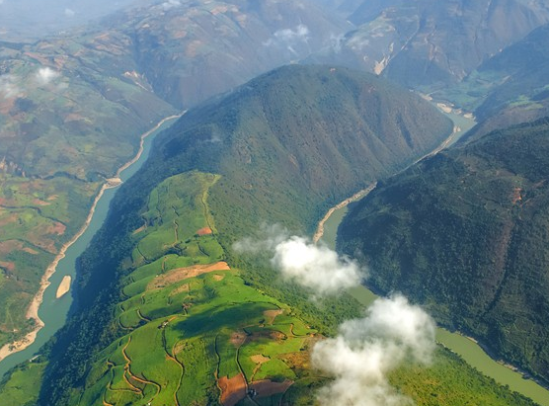
2.3 世界级自然景观优势
世界级自然景观奇特震撼
高黎贡山自然保护区

Slide 20
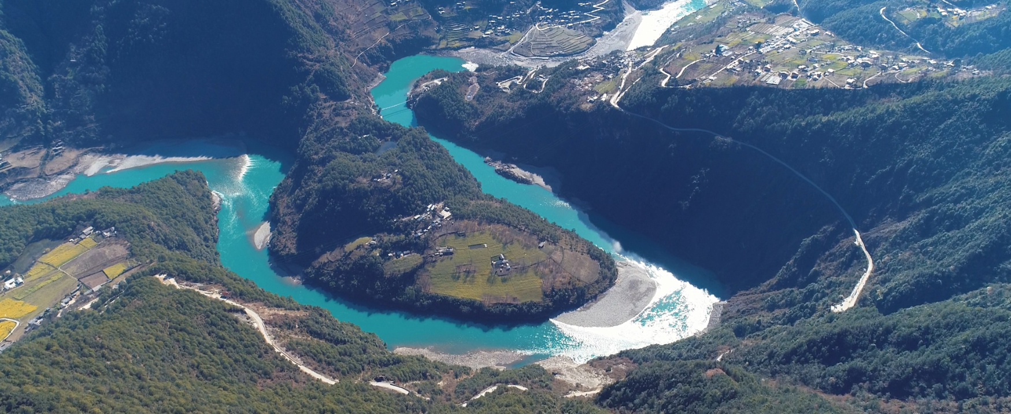
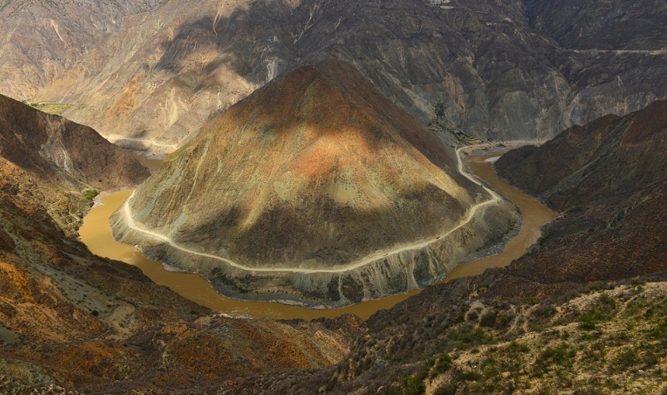
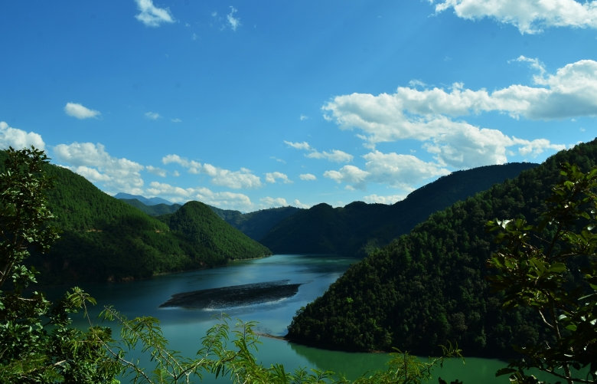
2.3 世界级自然景观优势
世界级自然景观奇特震撼
怒江
世界自然遗产—三江并流
草果鲜果产值5.3亿
金沙江
澜沧江

Slide 21
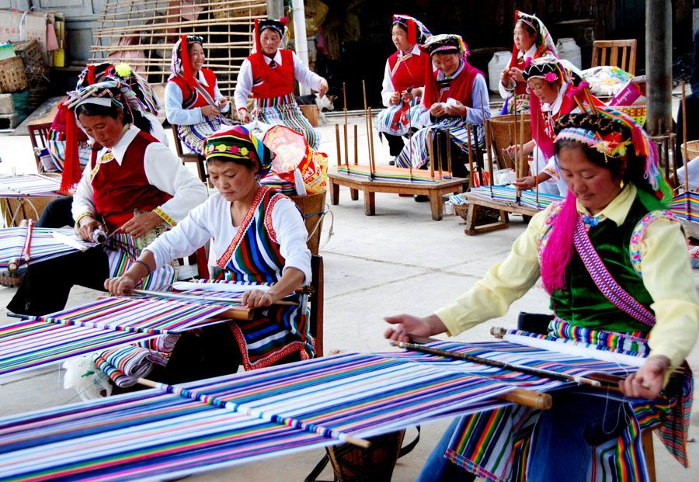
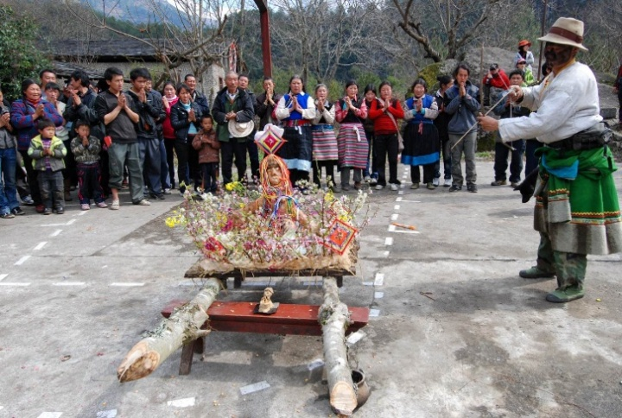
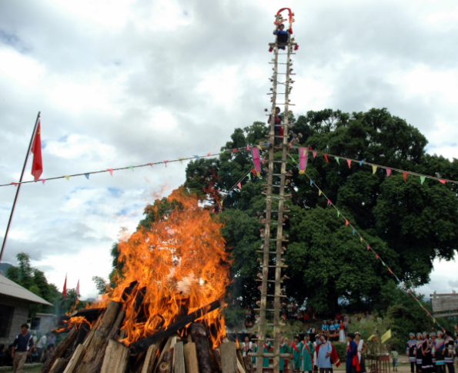
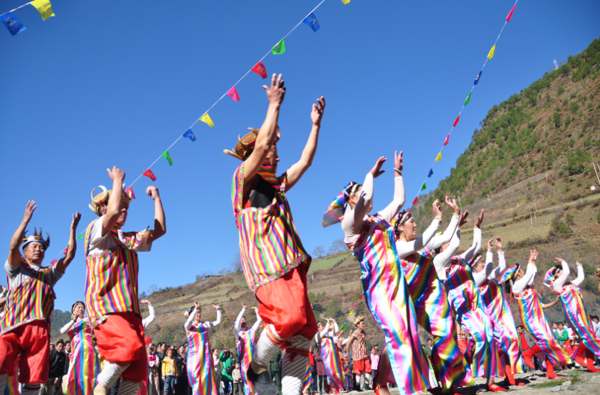
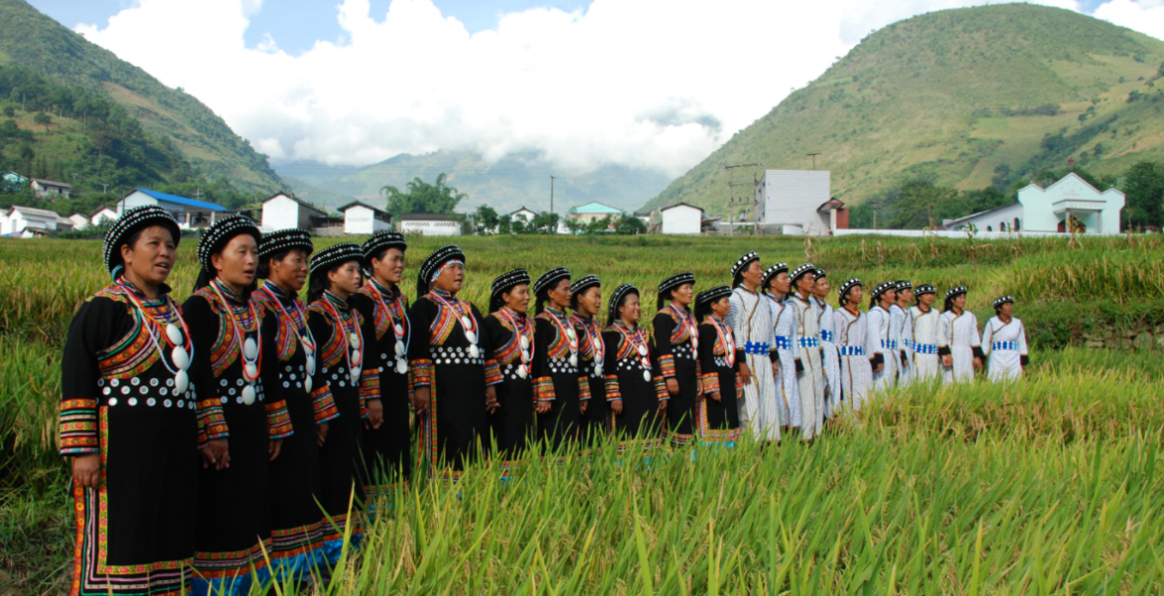
2.4 多维度人文资源优势
多民族并存，少数民族风情独特
怒族、独龙族、傈僳族、藏族等14个少数民族在丙中洛居住，节庆、歌舞、服饰、饮食文化相互渗透，形成独特的地方文化，丙中洛镇怒族传统文化保护区列为省级非物质文化遗产保护名录。

Slide 22
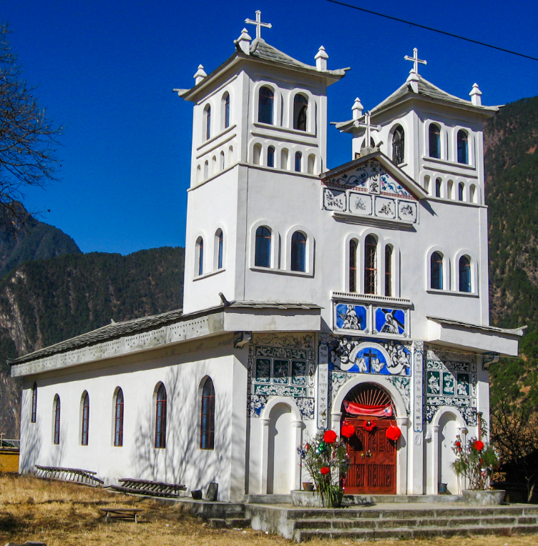
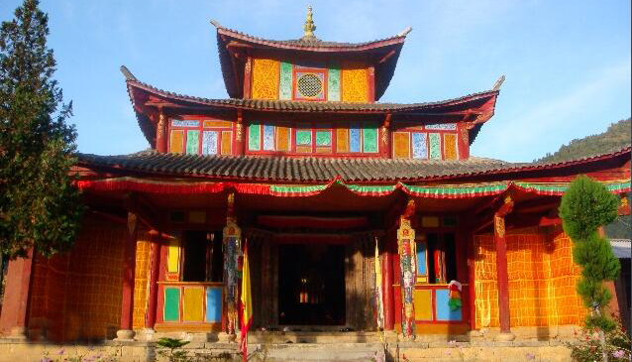
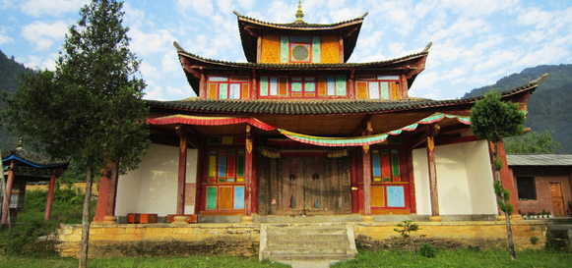
2.4 多维度人文资源优势
人文建筑体现多元文化
丙中洛有娄址寺、香巴拉宫、巴马拉宫、福禄拉宫、普化寺等代表藏传佛教的寺庙群落，有法国传教士任安守修建的代表天主教的重丁教堂与白汉洛教堂。丙中洛境内的寺庙和教堂两种人文建筑，体现出宗教文化的多元和丙中洛宗教文化的包容性。

Slide 23
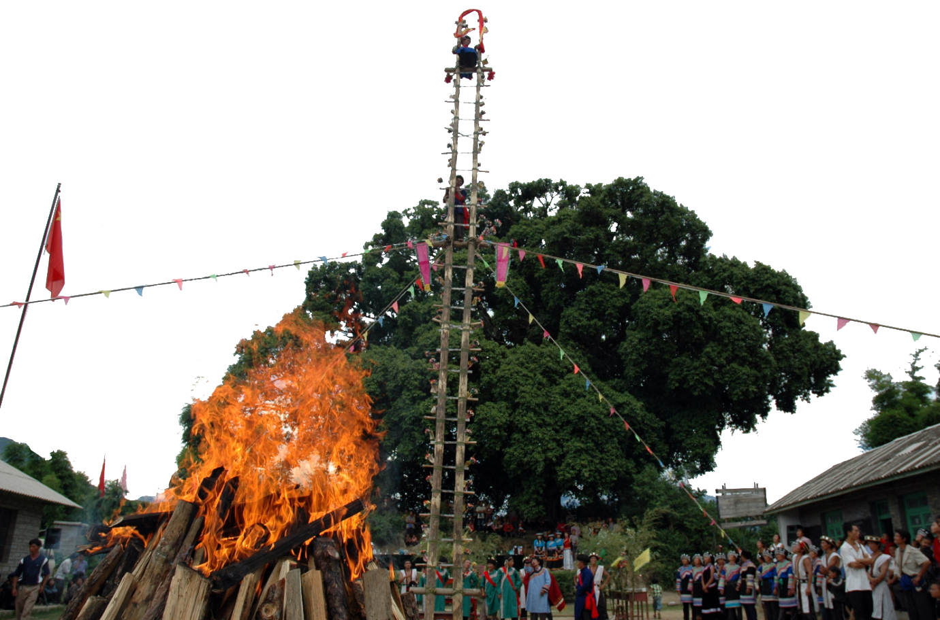
2.4 多维度人文资源优势
多教共存的人文奇景，造就 “人神共居” 的精神特质
原始宗教、藏传佛教、天主教、基督教并存，各种宗教在相互融合中既吸收了在地文化，又保持着相对的独立。

Slide 24
2.4 多维度人文资源优势
村落景观优美，古朴自然，世外桃源般的生活方式
丙中洛居民的音乐、歌舞，都是来表达内心的喜悦和欢乐的情绪，是精神文化的一种需求。全民参与的形式，形成载歌载舞的生活日常。
雾里村坐落在丙中洛景区内，是一个传统的怒族村落，于2013年被评选为中国最美乡村，2016年8月18日被评选为云南特色旅游新地标。
秋那桶村在丙中洛的最北端，是一个以优美的田园风光著称的村落，几户人家散落于山谷中的平地上。从秋那桶村往前走，就可以进入西藏，秋那桶村是怒江的终点。
桃花岛为扎那桶村，农历二月初十桃花盛放时，都会过“桃花节”。每年三四五月时到这里都可以看到满山满坡的桃花盛放。
雾里村
秋那桶村
桃花岛

Slide 25
2.5 特色旅游小镇资金支持优势
云南省特设资金支持
凡纳入云南省创建名单的特色小镇，2017年，省财政每个安排1000万元启动资金，重点用于规划编制和项目前期工作。2018年底考核合格，创建全国一流、全省一流特色小镇的，省财政每个分别给予1亿元、500万元奖励资金，重点用于项目贷款贴息。2019年底验收合格，创建全国一流、全省一流特色小镇的，省财政每个分别给予9000万元、500万元奖励资金，重点用于项目贷款贴息。
2017—2019年，由省发展改革委每年从省重点项目投资基金中筹集不低于300亿元作为资本金专项支持特色小镇建设，实现资本金全覆盖，并向贫困地区、边境地区、世居少数民族地区和投资规模大的特色小镇倾斜。
丙中洛旅游小镇属于云南省创建全国一流的特色小镇，可得到相应的资金支持。

Slide 26
3.1
3.2
3.3
怒
江
旅
游
市
场
状
况
贡
山
旅
游
市
场
状
况
丙
中
洛
旅
游
市
场
状
况

Slide 27
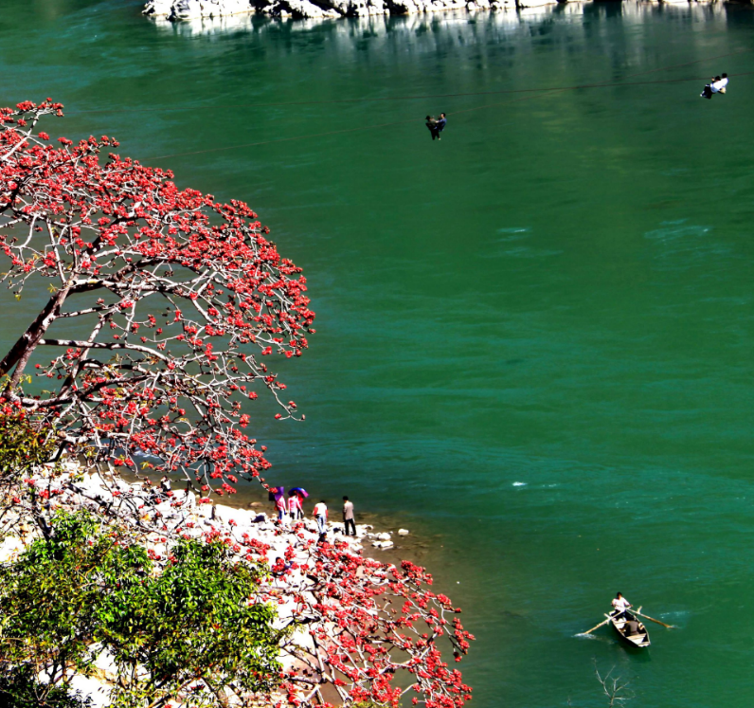
3.1 怒江旅游市场状况
怒江州旅游业发展良好，前景可观
2017年，怒江州接待国内外游客383.96万人次，比上年增长22.98%。旅游业总收入47.48亿元，比上年增长30.81%。

Slide 28
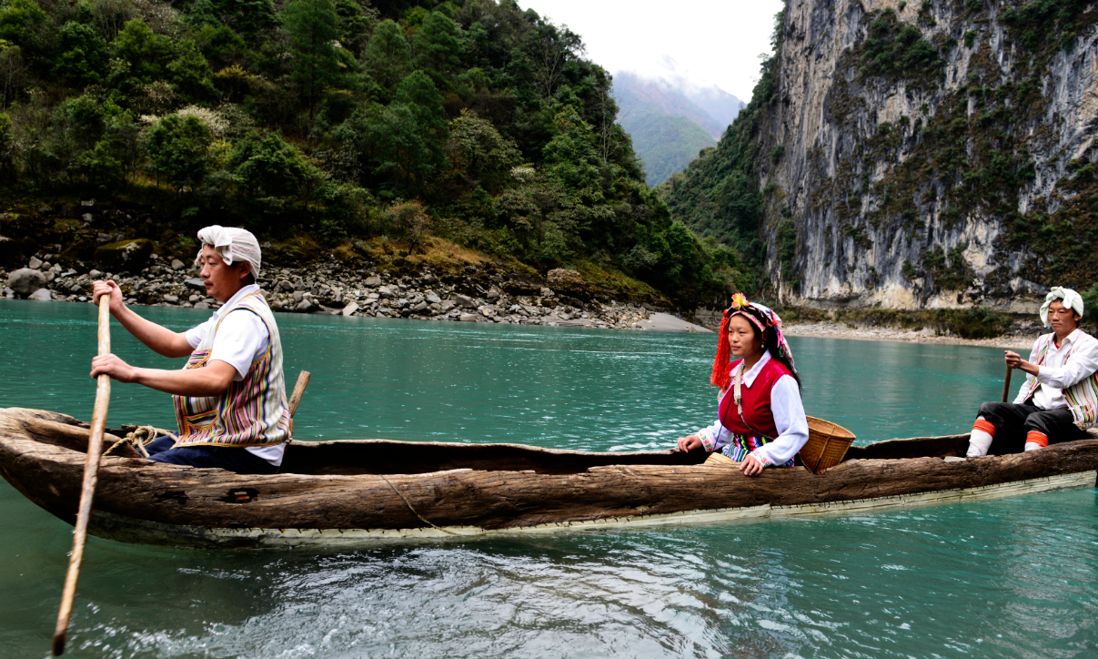
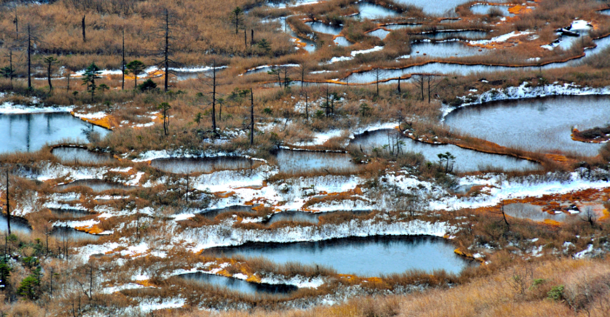
3.2 贡山旅游市场状况
贡山县旅游收入增长幅度大，市场发展潜力大
2017年，贡山县年累计接待国内外游客60.21万人次，同比增长16.37%，实现旅游综合收入9.6亿元，同比增长31.88%。

Slide 29
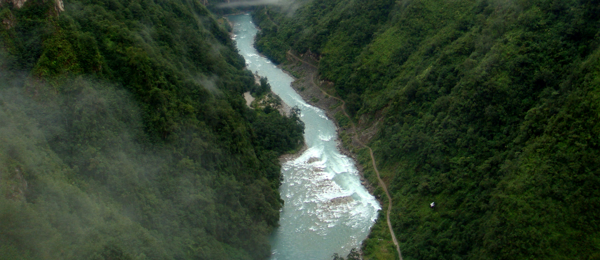
3.3 丙中洛旅游市场状况
丙中洛享有国际声誉，是全国知名自驾游目的地
（一）国际背包客旅游热点地区
丙中洛是国际背包客旅游热点地区，每年有来自世界各地的登山探险游客到访丙中洛，在国际背包客旅游圈享有很高声誉。目前，小镇已经形成针对背包客的国际青年旅社2家。
（二）滇西北自驾车旅游地标
丙中洛是滇西北地区自驾车旅游地标，在道路条件尚不能完全通畅的条件下，每年接待外地小汽车4.3万辆，已经形成宾馆酒店和客栈6家，是全省乃至全国知名的自驾车旅游目的地。

Slide 30
4.1
4.2
4.3
4.4
4.5
4.6
项
目
发
展
思
路
项
目
客
群
定
位
项
目
总
体
定
位
项
目
市
场
定
位
项
目
发
展
目
标
实
现
路
径

Slide 31
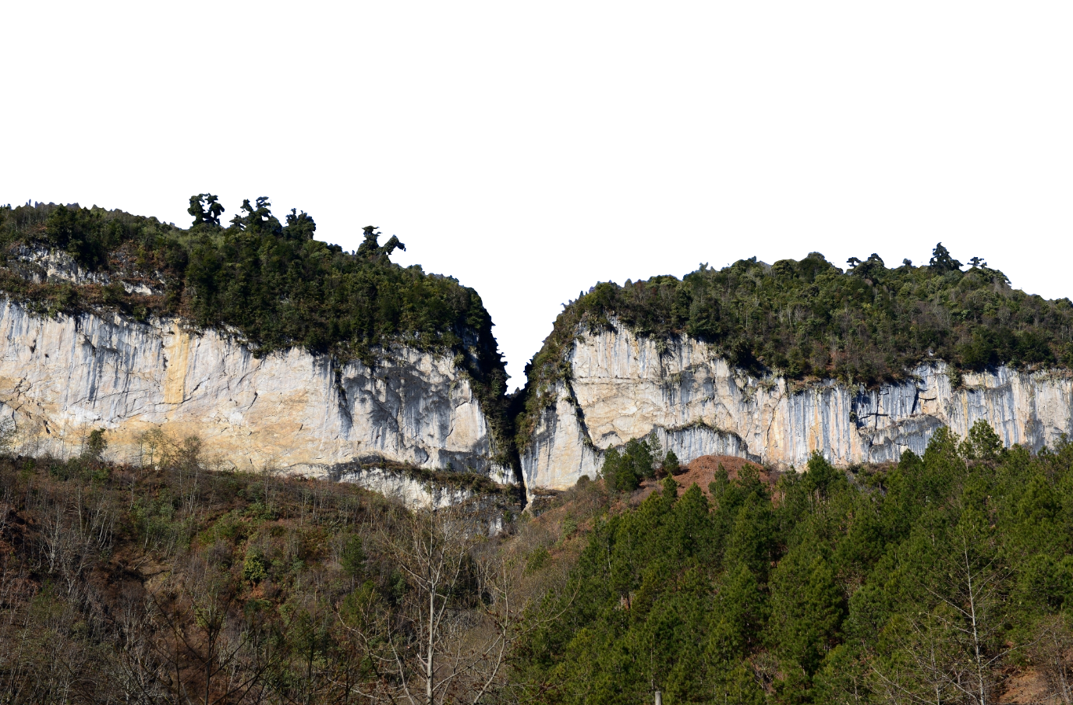
4.1 项目发展思路
进一步完善丙中洛镇基础设施。
加大生态文化旅游业、峡谷生态农业培育发展力度。
打造怒族文化为基础的多民族、多宗教的和谐文化名片和“人神共居和谐家园”主题形象。

Slide 32
4.2 项目总体定位
以怒江、高黎贡山、碧罗雪山绝美的自然风光和丙中洛如画的村寨群为基础，从空间、文化、产品、品牌、产业等多维度切入，对接国内外旅游发展新趋势、创新发展理念，打造以生态文化旅游产业为核心、以高原特色农业为补充、以“人神共居和谐家园—丙中洛”生态人文旅游知名品牌为名片的全国一流的怒族传统文化体验区、世界级摄影取景天堂、全国一流的田园风光小镇。

Slide 33
4.3 项目市场定位
项目以上海、江苏、浙江、福建、广东、山东等沿海地区和辽宁、吉林、黑龙江三个东北地区省份为主要市场，以安徽、湖南、湖北、江西四个中部省份和陕西、河南、河北、山西四个北部省份为次要客源市场。
项 目 市 场
主要市场
次要市场
沿海地区
东北地区
中部地区
北部地区
上海
江苏
辽宁
安徽
湖南
陕西
河南
浙江
福建
吉林
湖北
江西
河北
山西
广东
山东
黑龙江

Slide 34
4.4 项目客群定位
第一，丙中洛特色旅游小镇在丙中洛的村镇内进行旅游产业开发，项目地旅游具有乡村旅游的性质，可吸引乡村旅游者。
第二，旅游产业开发项目中，有怒江漂流等极限运动，项目产品可吸引极限运动爱好者。
第三，项目依托震撼奇绝的自然风光、优美的村落景观和少数民族文化，将打造成全国一流的怒族传统文化体验区、世界级摄影取景天堂、全国一流的田园风光小镇，并且建设雾里摄影基地，设施完善，旅游资源和产品对摄影爱好者可产生吸引力。
综上所述，项目地客群可定位为乡村旅游者、极限运动爱好者、摄影爱好者。
乡村旅游者
极限运动爱好者
摄影爱好者

Slide 35
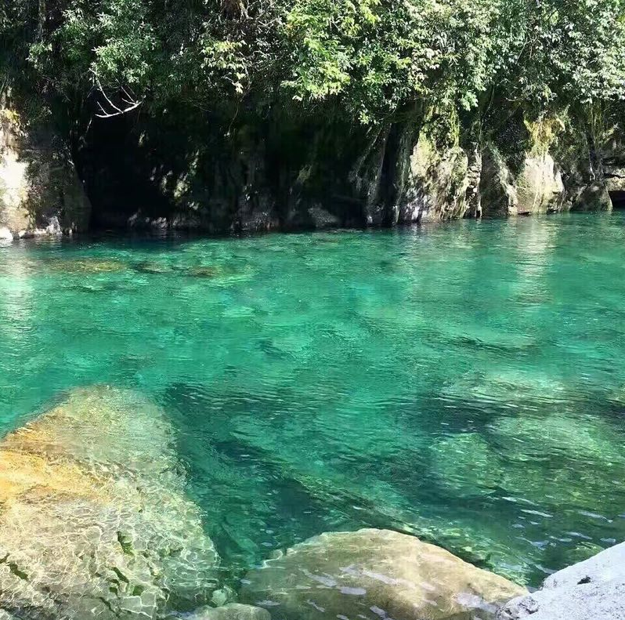
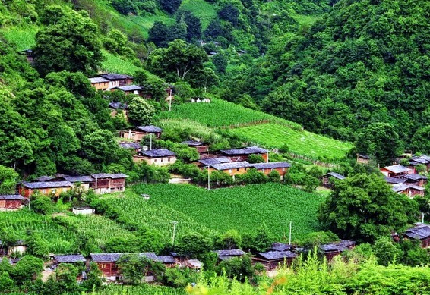
4.5 项目发展目标
总体目标
全国一流的怒族传统文化体验区
世界级摄影取景天堂
全国一流的田园风光小镇
具体目标
基础设施：基础设施建设达到国家级4A级及以上旅游景区标准，三生空间配置合理，公共设施得以完善，集中供水普及率、污水处理率和生活垃圾无害化处理率均达到100%，建成公共服务APP，实现100M宽带接入和公共WIFI全覆盖，其他指标均达到小镇建设标准。
产出效益：旅游总收入达到5.2亿元，年均增长25%；旅游接待人数达到50万人，年均增长25%。

Slide 36
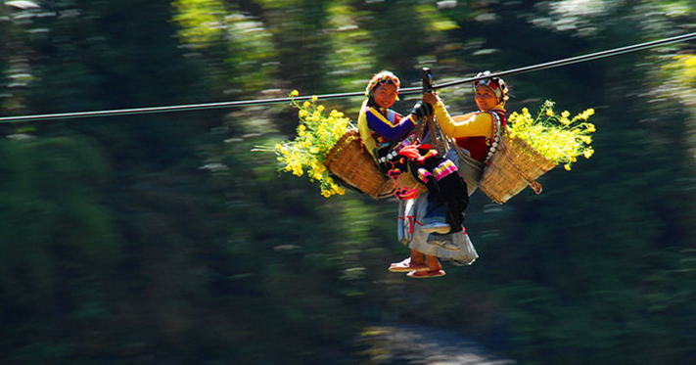
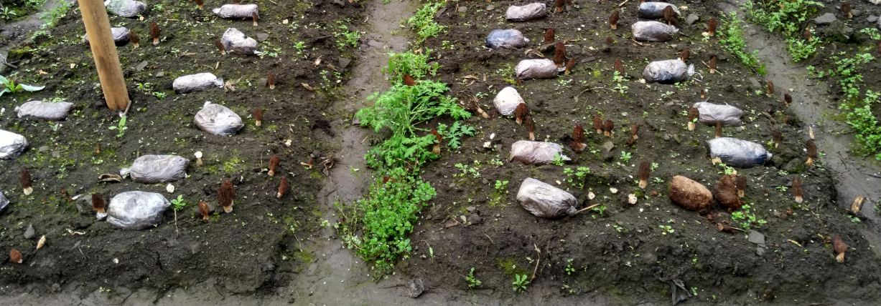
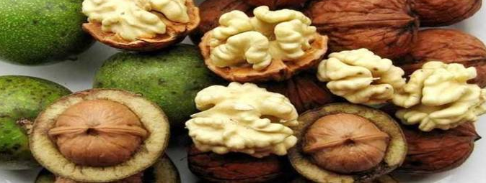
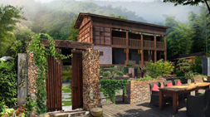
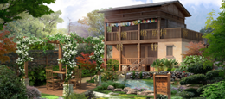
4.6 实现路径
加快开发特色旅游产品
大力发展生态文化旅游业
加强旅游区域合作
加强特色农业基地建设
积极发展峡谷生态农业
提升旅游服务水平
强化农业科技支撑
实现路径
促进产业融合发展
加强自然风貌保护
塑造小镇风貌特色
打造小镇特色风貌
加强村寨风貌保护
全面提升小镇功能

Slide 37
5.1
5.2
5.3
5.4
项
目
开
发
范
围
文
化
旅
游
产
业
项
目
建
设
基
础
设
施
项
目
建
设
生
态
环
境
项
目
建
设

Slide 38
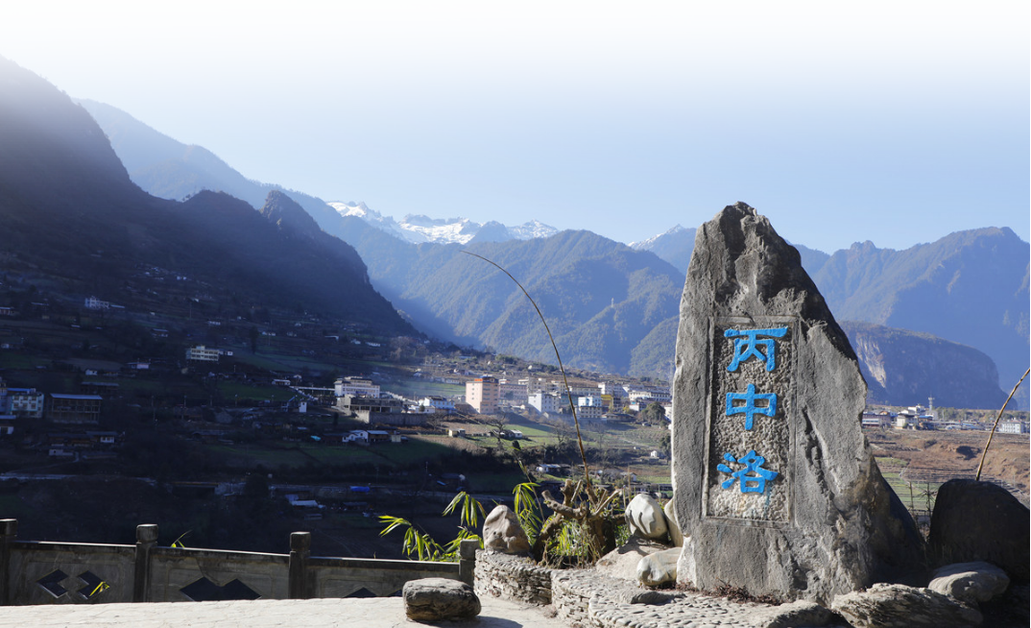
5.1 项目开发范围
丙中洛怒族风情特色小镇以现有丙中洛集镇为基础，南至南部林地，西到014乡道丙东段，东至怒江沿岸。规划面积为3.02平方公里，其中建设区面积约为0.908平方公里，以镇域旅游景区景点为载体，着力从怒族风情特色小镇进行规划建设。

Slide 39
5.2 文化旅游产业项目建设
整合怒江大峡谷丙中洛段沿线自然观光与特色村寨等人文旅游资源，加强沿线风貌整治，强化风景道景观设计，丰富沿线文化内涵，串点成线打造一条景观独特、内涵丰富的国内知名的怒江大峡谷旅游发展轴线，成为怒江文化体验、风貌观光的重要组成部分。规划建设旅游综合服务区、民族商业街等，新建四星级精品酒店、怒江第一湾U型高空玻璃栈道、国家级登山步道群、旅游文创中心、民族文化园等支撑性项目。
旅游接待设施项目一览表
项目名称 | 建设规模
四星级精品酒店建设项目 | 总建筑面积8000平方米。
贡当神山民俗主题客栈 | 新建以民俗风情为主题的客栈，占地面积30亩。
民族文化主题客栈建设项目 | 结合地方民族文化，建设怒族客栈、藏族客栈、傈僳族客栈等。
驴友之家 | 建设帐篷营地、野营地。
丙中洛国际自驾车营地 | 建设国际自驾营地，提供包括住宿、露营、餐饮、娱乐、拓展等综合服务。
扎那桶怒江桃花源建设项目 | 桃花岛种植桃花，打造桃花寨门、桃花神祭祀广场等；建设桃花林、特色民宿、桃花节等项目。

Slide 40
5.2 文化旅游产业项目建设
旅游综合服务类项目一览表
项目名称 | 建设规模
民族文化广场建设项目 | 占地面积10亩，包含景观绿化、商铺、公厕等设施。
滇藏线重丁村旅游服务区 | 滇藏旅游驿站建设，提供团体及个人进藏旅游咨询和用品补给，提供医疗体检服务设施。

Slide 41
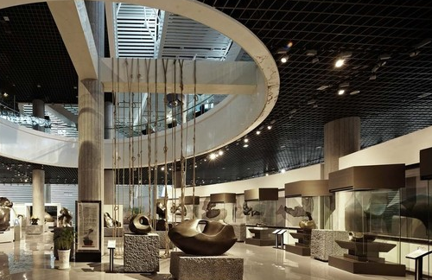
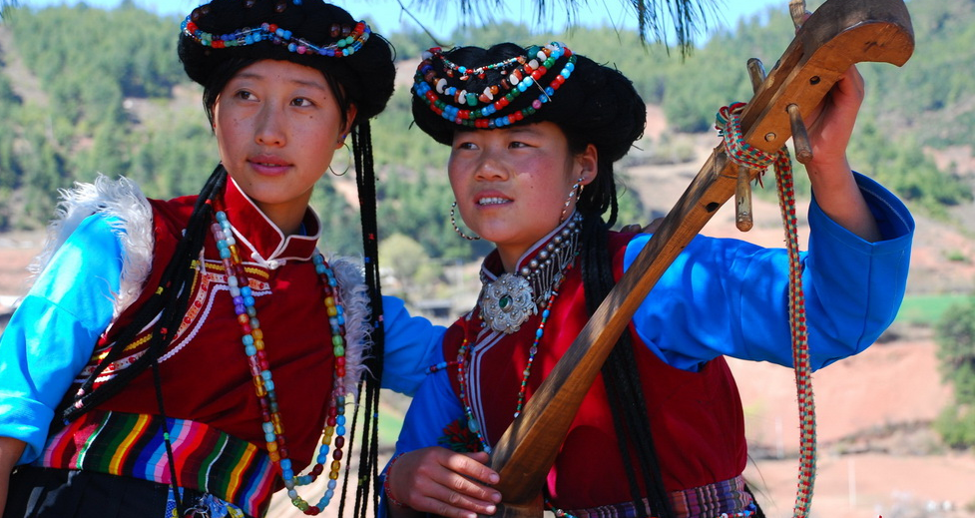
5.2 文化旅游产业项目建设
民族文化保护类项目一览表
项目名称 | 建设规模
怒族民居群保护与开发项目 | 以青那、扎那桶小组怒族民居修缮为主，以公司+农户的模式开发为主题客栈。
怒族传统民族文化传习所项目 | 新建怒族传统文化传习所，总建筑面积1000平方米，培养文化传承人共40人。
尼大当村怒江奇石文化展览馆 | 奇石展览销售管，建筑面积3000平米，展示怒江奇石文化。
综合旅游文创中心 | 建设两个综合旅游文创中心，建筑面积为3000平方米。
丙中洛村特色村寨建设 | 特色小镇规划范围内，民族特色村寨打造，村容村貌整治。双拉村为集村寨观光、民俗体验于一体的怒毯特色村，日当村为以“神山之镜”及“悬崖人家”为特色的观光与体验相结合的特色村寨，扎拉桶村为以桃花景观与特色风情结合的村寨，重丁村为以民俗体验与休闲度假结合的村寨，雾里村以原生态村落观光、民俗体验结合为主的村寨，秋那桶村为以民俗体验为特色的村寨。
民族文化园 | 贡山县所有少数民族文化的展示园。

Slide 42
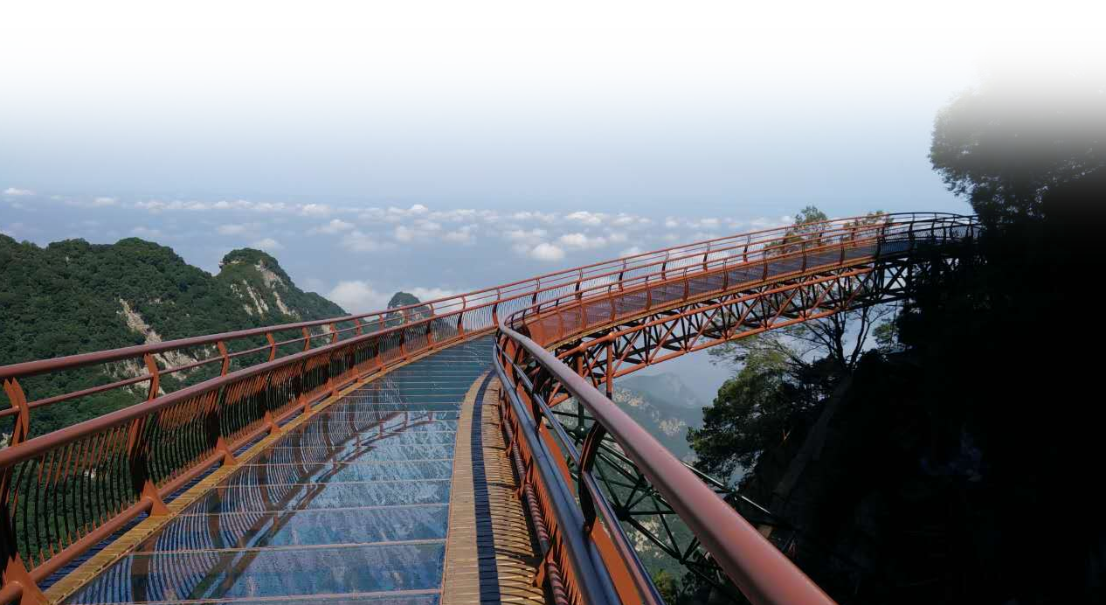
5.2 文化旅游产业项目建设
游径打造类项目一览表
项目名称 | 建设规模
怒江第一湾U型高空玻璃栈道休闲观光项目 | 全长250米，宽15米的玻璃栈道，新建厕所等配套设施。
国家级登山步道群 | 丙中洛嘎娃嘎普登山步道，石门关悬崖栈道，德拉姆茶马古道，普化寺朝圣步道，雾里、迪麻洛、秋那桶探秘栈道建设。

Slide 43
5.2 文化旅游产业项目建设
文化体验类项目一览表
项目名称 | 建设规模
商业一条街建设项目 | 在特色小镇内，建设以怒族文化为主题特色休闲街，全长1000米，商铺50间。
全民健身活动基地建设项目 | 建筑面积5000平方米，内设篮球场，羽毛球场，乒乓球场，弩射场，健身乐园，民族建身场。
丙中洛夜游建设工程项目 | 对建筑天际线进行亮化，家家户户门前或屋檐悬挂灯笼，商业业态建筑同时采用灯光仰射亮化；对水系两边建筑进行亮化，打造独特水岸夜景观；依托文化旅游商贸业态，以酒吧、餐厅、咖啡、茶座、民居屋顶茶座为依托，形成主要的夜休闲场所；开辟营地篝火晚会，为自驾游客提供夜活动场所。
民族特色餐饮 | 打造民族特色餐饮50家。
冬季怒江野水漂流项目 | 怒江雾里至双拉村段，建设漂流设施。
特色旅游商品开发项目 | 建设特色旅游商品开发建设公司20家。
雾里摄影基地建设项目 | 打造雾里摄影基地，在雾里村临江一线设置雾林设施。
丙中洛艺术基地 | 依托丙中洛自然景观，吸引艺术工作者进驻，打造集写生基地、石板画基地、卵石画基地、核桃画基地、核桃雕刻基地、麦秆画基地等为一体的艺术创作基地。
智慧旅游项目 | 推进丙中洛旅游信息的整合，加快互联网信息与旅游的深度融合。

Slide 44
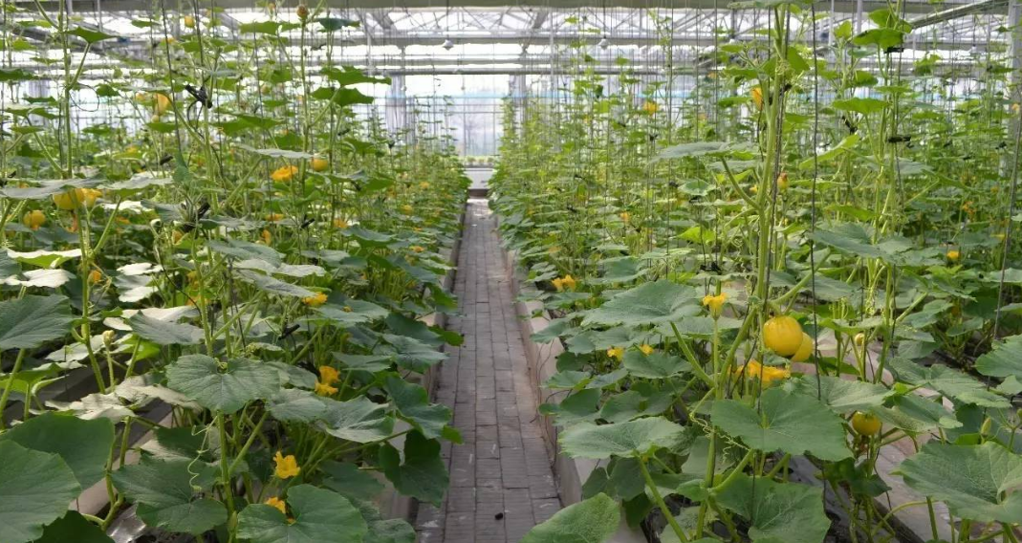
5.2 文化旅游产业项目建设
休闲观光类项目一览表
项目名称 | 建设规模
高原特色农业种植示范区项目 | 建设占地面积3000亩的怒江沿岸特色农业种植示范区。

Slide 45
5.3 基础设施项目建设
改造升级丙中洛怒族风情特色小镇规划区域内现有交通道路，新建立体停车场、污水处理系统、雨水收集管线、生活垃圾综合处理系统、公共厕所等基础设施，积极推进旅游线路沿线观景平台建设及集镇片区老城建筑风貌改造。
基础设施配套工程项目一览表
项目名称 | 建设规模
丙中洛怒族风情特色小镇道路建设项目 | 含给排水、电力电讯、绿化亮化工程。
立体停车场 | 新建4层立体停车场一栋，占地面积2000平方米，建筑面积8000平方米，车位600个。
通信电缆管线 | 铺设通信电缆管线，电信线路均采用穿PVC电信管方式沿规划道路埋地敷设。
污水处理系统 | 新建污水处理厂（设计规模800立方米/日）、排水管网及相关设施。
雨水收集排放管线 | 根据地形分片区铺设雨水管，采用HDPE管，最小管径为dn300。
公共厕所 | 通过划片区、分组团的布置形式，在景区各个景点布置公共厕所。
生活垃圾综合处理系统 | 在镇区设置垃圾桶100—200个，在小镇建2处垃圾转运站，以小镇主干道为中心线进行分散式布置，在项目区内共布置11处垃圾收集点。建设垃圾填埋处理厂一座（设计规模5吨/日），以及垃圾收集、运输、转运系统及其它附属设施工程。

Slide 46
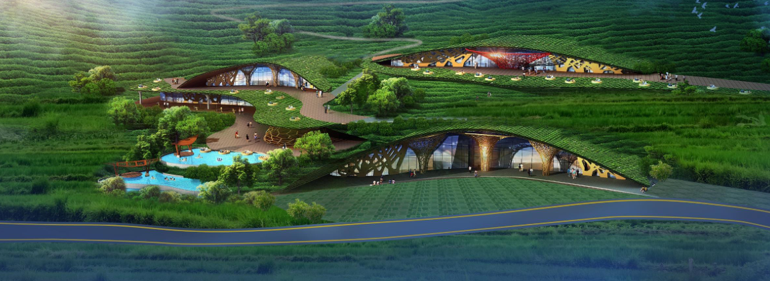
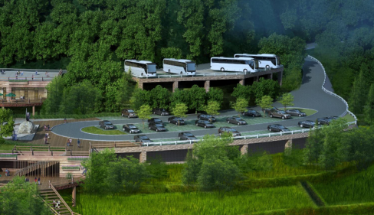
5.3 基础设施项目建设
基础设施配套工程项目一览表
项目名称 | 建设规模
丙中洛怒族风情特色小镇信息化建设 | 光纤入镇建设，实现100M宽带接入和公共WIFI全覆盖，建设公共服务APP。
小镇客厅建设 | 建设集规划展示、参观接待等功能于一体的开放平台，占地面积5亩。
客运站建设项目 | 建设二级客运站一个，占地面积20亩。
观景台建设 | 包括怒江第一湾观景台、丙中洛观景台、石门关观景台、雾里观景台建设。
重丁村百年教堂修缮保护项目 | 主教堂进行修复完善，完善教堂基础设施。
香巴拉绿道建设项目 | 沿怒江大峡谷运用栈道、索桥等方式修建串联各景观节点、村寨的绿道，与整个怒江大峡谷的绿道相衔接，打造一条滇藏骑行线。
修缮雾里村道路 | 修缮雾里村下游桥梁及索桥，形成索桥——雾里村——云中雾里桥——茶马古道——对岸观景台的徒步环线。
丙中洛老城改造项目 | 对丙中洛集镇老城片区进行改造及功能完善。

Slide 47
5.4 生态环境项目建设
围绕小镇生态环境建设，实施河道整治，推进水质保育、河滩植被修复与恢复，建设怒江沿江峡谷风光景观带及小镇景观绿化。
生态环境项目一览表
项目名称 | 建设规模
怒江沿江峡谷风光景观带 | 丙中洛至西藏察隅段，沿怒江打造滨江景观带，新建沿江步道、特色沿江民宿、商业设施。
天然林保护区基础设施建设 | 修建护林通道、巡山步道等。
小镇景观带绿化、广场绿化等 | 南卡江、南马河及其他小河流水面垃圾、淤泥清理，河道整治，水质保育、河滩植被修复与恢复。

Slide 48
6.1
6.2
6.3
6.4
项
目
投
资
测
算
项
目
招
商
合
作
模
式
项
目
盈
利
模
式
项
目
效
益
分
析

Slide 49
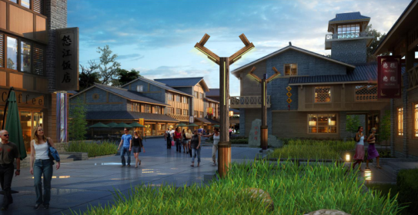
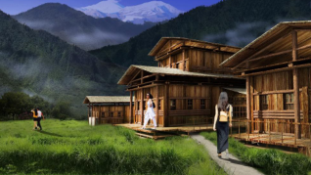
6.1 项目投资测算
项目投资包含基础设施项目工程、生态环境项目工程、文化旅游产业发展项目工程三大板块，其中，基础设施项目工程45600万元，生态环境项目工程34000万元，产业发展项目工程234660万元，项目总投资314260万元。
项目投资一览表
项目名称 | 投资估算 （万元）
基础设施项目工程 | 45600
生态环境项目工程 | 34000
文化旅游产业发展项目工程 | 234660
合计 | 314260

Slide 50
6.2 项目招商合作模式
本项目拟采用客商独资的招商合作模式。
客 商
独 资
招商合作模式
独资
本项目拟采用客商独资的方式进行招商；
按照国家土地资源出让、买卖相关制度，客商通过土地招拍挂的方式获取土地；
依据云南省、怒江州及贡山县招商引资相关优惠政策，本项目将获得土地、税收、金融等方面的支持和服务。

Slide 51
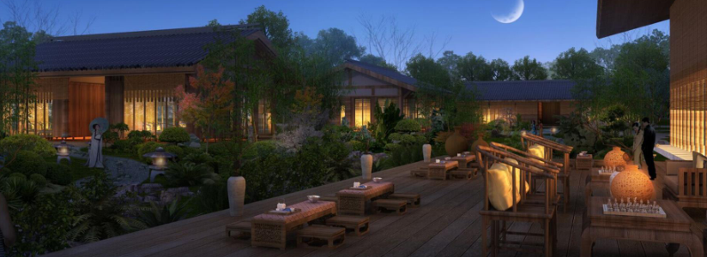
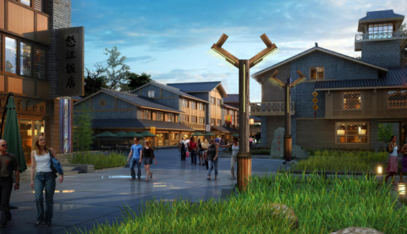
6.3 项目盈利模式
旅游服务
项目主要通通过向旅游者提供旅游服务、商业街商铺出租、特色餐饮商铺出租获得收入。
特色餐饮商铺出租
商业街商铺出租

Slide 52
6.4 项目效益分析
项目主要获得旅游服务收入、商业街商铺租赁收入、特色餐饮商铺租赁收入。项目投资回收期10年（含建设期3年），投资回报稳健。
收入 | 指标类型 | 建设期 | 第1年 | 第2年 | 第3年 | 第4年 | 第5年 | 第6年 | 第7年
旅游服务收入 | 游客接待人次（万人次） | 3年 | 40 | 50 | 62.5 | 78 | 97.5 | 121.9 | 152.4
 | 游客人均消费（元） |  | 500 | 700 | 900 | 1200 | 1500 | 1800 | 2100
 | 服务收入（万元） |  | 20000 | 35000 | 56250 | 93600 | 146250 | 219420 | 320040
商业街商铺出租收入 | 出租数量（间） |  | 10 | 20 | 30 | 40 | 50 | 50 | 50
 | 出租价格（元/间/月） |  | 11000 | 12000 | 12000 | 13000 | 13000 | 13000 | 13000
 | 收入总额（万元） |  | 132 | 288 | 432 | 624 | 780 | 780 | 780
特色餐饮商铺出租收入 | 出租数量（间） |  | 10 | 20 | 30 | 40 | 50 | 50 | 50
 | 出租价格（元/间/月） |  | 10000 | 11000 | 12000 | 12000 | 12000 | 12000 | 12000
 | 收入总额（万元） |  | 120 | 264 | 432 | 576 | 720 | 720 | 720
总收入 | 万元 |  | 20252 | 35552 | 57114 | 94800 | 147750 | 220920 | 321540
营运成本 | 万元 |  | 10126 | 17776 | 28557 | 47400 | 73875 | 110460 | 160770
当年利润 | 万元 |  | 10126 | 17776 | 28557 | 47400 | 73875 | 110460 | 160770
累计利润 | 万元 |  | 10126 | 27902 | 56459 | 103859 | 177734 | 288194 | 448964

Slide 53
Welcome to Invest in Yunnan
联系单位：怒江州商务局
联 系 人：杨 莹
联系电话：136 6877 2451
传 真：0886-3631278
电子邮件：987752722@qq.com

